Slide 1
資料１
「第４回 大阪城東部地区まちづくり検討会（R4.12.26）」
「大阪城東部地区のまちづくりの方向性」
の検討状況について
令和４年12月26日

Slide 2
目 次
はじめに
１）地区の現況と動向 ･･･････････････････････････････････････････････････････ 3
・地区の現況（地区の位置付け、ポテンシャル、課題、まちづくりの経過）
・地区を取り巻く新たな動向（大阪公立大学森之宮キャンパスの整備）
（新駅整備と歩行者空間整備）
２）１.５期開発の取組内容 ･･･････････････････････････････････････････････････ 12
・１.５期開発の取組イメージ
【 新駅構想 】
【 森之宮キャンパス（Ａ地区）】
【 大阪メトロ開発（Ｂ地区）】
【 次世代型駅前空間（Ｃ地区）】
【 スマートモビリティ 】
【 歩行者空間 】
【エリアマネジメント】
【多世代居住複合ゾーンの形成】
３） スケジュール ･･････････････････････････････････････････････････････････ 22

Slide 3
はじめに
大阪城東部地区のまちづくりについては、令和元年８月に公立大学法人大阪が公表した「新大学基本構想」において、令和７年を目途に当地区に大阪公立大学の都心メインキャンパスを整備する方針が示されたこと等を受け、当地区のまちづくりのコンセプトや土地利用計画の具体化を図る ことを目的に、令和元年12月より大阪府・市、地権者等の関係者による「大阪城東部地区まち づくり検討会」を開催し、検討会やパブリック・コメントの意見も参考に、令和２年９月に「大学とともに成長するイノベーション・フィールド・シティ」をコンセプトとする「大阪城東部地区のまちづくりの方向性」を大阪府・市で策定した。
以降、大阪府、大阪市、公立大学法人大阪、大阪メトロ、UR都市機構で構成する「大阪城東部 地区まちづくり関係者会議」を設置し、１期キャンパスに続く１.５期開発のできるだけ速やかな 実現と地区全体のまちづくりの具体化に向け検討を進めてきた。
（令和４年12月21日に、大阪メトロによる新駅構想が公表された。）
新駅のインパクトを活かしたまちづくりを実現するため、関係者間で情報を共有し、大阪公立 大学を先導役にした、多世代・多様な人が集い、交流する国際色ある拠点の形成の実現に向け、 まちづくりを推進する。

Slide 4
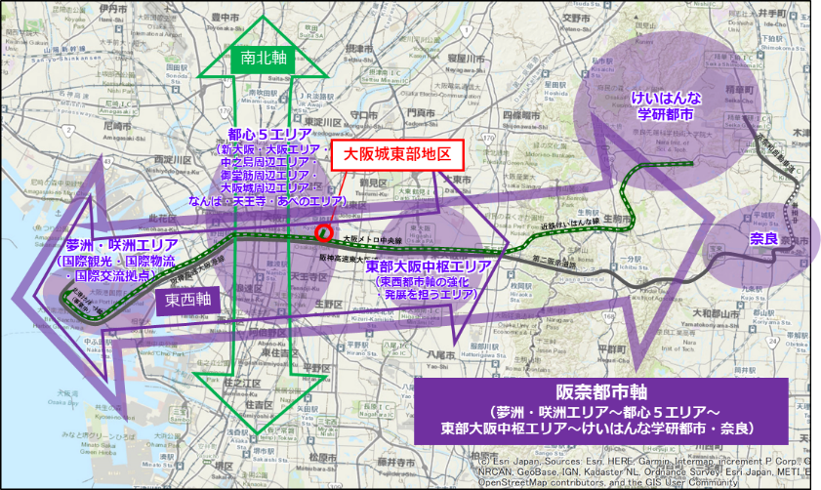
１）地区の現況と動向
■ 地区の現況
【地区の位置づけ】
  「大阪のまちづくりグランドデザイン（案）（2022年 大阪府･大阪市･堺市）」では、大阪城・周辺 エリアとして、にぎわい創出や回遊性向上、大阪公立大学を先導役としたまちづくり等を推進し、 観光・文化・学術・産業の融合エリアの形成をめざすとしている。
  文化・観光・学術・交流機能の集積する、夢洲から関西学研都市に至る東西軸及び阪奈都市軸上に 位置する拠点として当地区の重要性が高まっている。
  当地区での魅力あふれる都市空間の創造等により、大阪・関西の成長・発展につなげる。
【地区のポテンシャル】
  良好な交通至便性および、緑・舟運・にぎわいを有する大阪城公園と 一体となったまちづくりにより、 大阪を代表する拠点となり得るポテンシャルを有する。
  大阪城公園周辺地域の回遊性向上、大阪城公園の豊かな緑・水辺空間と一体となったまちづくりにより、 エリア全体での活性化が可能である。
  京橋･OBP･天満橋駅周辺や河川･ 舟運事業等との相互連携をはかり、エリア全体の活力を創出する。

Slide 5
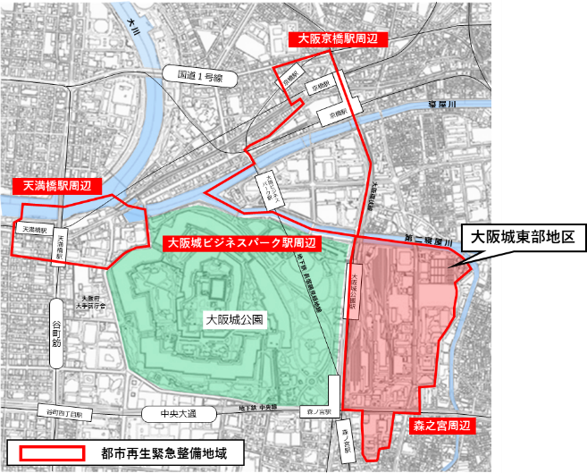
１）地区の現況と動向
【地区の課題】
  低･未利用地、鉄道施設等の存在により、高度な都市的利用がなされず、大阪城公園と分断されているなど、地区のポテンシャルが活かされていない。
  大阪城方面へのアクセスや、地区内の少子 高齢化、生活利便系の施設不足等の課題解決が必要である。
大阪ビジネスパーク駅周辺

Slide 6
１）地区の現況と動向
【まちづくりの経過】
時 期 |  | 内 容
2012年 | 6月 | 「グランドデザイン・大阪」策定（大阪府･大阪市）
2014年 | 12月 | 「府立成人病センター跡地等のまちづくり方針」策定（大阪府）
2020年 | 1月 | 「新大学基本構想」策定（大阪府･大阪市･公立大学法人大阪）
 | 9月 | 「大阪城東部地区のまちづくりの方向性」策定（大阪府･大阪市） … ①
 |  | 「都市再生緊急整備地域」に追加指定 … ②
2021年 | 9月 | 「森之宮北地区地区計画」の都市計画決定（大阪市） … ③
2022年 | 1月 | 「大阪城東部地区まちづくり関係者会議」設置 （大阪府･大阪市･公立大学法人大阪･大阪メトロ･UR都市機構）
 | 3月 | 「イノベーションアカデミー構想」策定（公立大学法人大阪） … ④
 |  | 「大阪城東部地区への民間活力導入に関する マーケットサウンディング」結果の公表 … ⑤
 | 12月 | 「大阪のまちづくりグランドデザイン」策定（予定）（大阪府･大阪市･堺市）

Slide 7
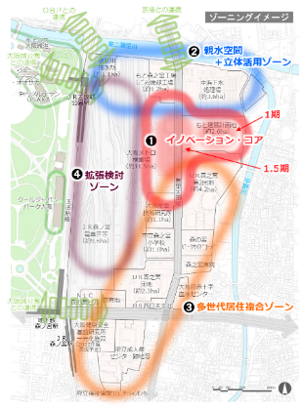
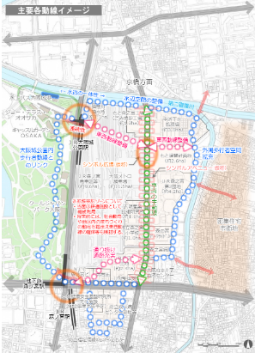
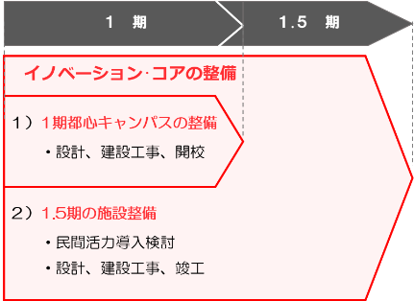
１）地区の現況と動向
① 「大阪城東部地区のまちづくりの方向性」策定〔2020年９月〕
コンセプト
大学とともに成長するイノベーション・フィールド・シティ
新大学を先導役にして､観光集客･健康医療･人材育成･居住機能等の集積により､
多世代・多様な 人が集い、交流する国際色あるまち
コンセプトを
具体化する
戦略・シナリオ等
１．まちにひらかれ､まちとともに成長する「次世代型キャンパスシティ」
  まちにひらかれたキャンパスシティ ・まちとともに成長するキャンパスシティ
２．健康医療・環境等の既存資源を活かした「スマートシティの実証・実装フィールド」
    スマートエネルギー､スマートモビリティ等の実証・実装フィールド
    スマートエイジングシティの実証・実装フィールド
３．多様なひと､機能､空間、主体が交流する「クロスオーバーシティ」
    ひと ： 多様な世代､国籍､目的の人々(学生､住民､就業者､観光客）が集い交流するまち
    機能 ： 職住遊学などの多様な機能が重層的に集積し､互いに相乗効果をもたらすまち
    空間 ： 大阪城公園の緑や水辺空間と一体的に､公共的空間と民間空間が調和した､デザイン性のあるまち
    主体 ： 産学官民の多様な主体が連携し､エリアマネジメントを展開するまち
■ 土地利用・基盤整備計画
■ 想定される開発の進め方
充実した交通インフラや大阪城公園に隣接した立地特性を活かし､土地利用転換・機能更新と併せて基盤施設や水辺空間等の整備を進め､東西軸のヒガシの拠点に相応しい土地の高度利用と良好な市街地環境の形成を図る。
【土地利用計画】
【基盤整備計画】
※その他のゾーンでは、大学＋イノベーション・コア等が先行立地する優位性を背景に、順次、高度利用化や機能更新を図る。

Slide 8
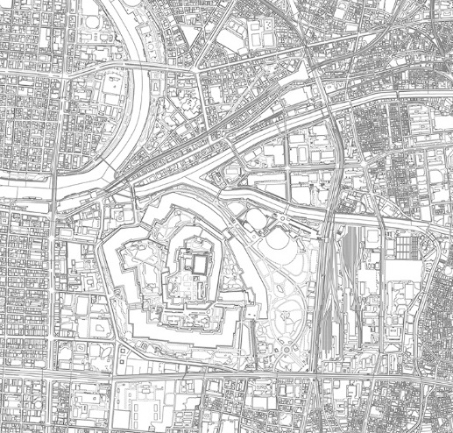
１）地区の現況と動向
② 「都市再生緊急整備地域」に追加指定〔2020年９月〕
都市再生緊急整備地域（大阪京橋駅・大阪ビジネスパーク駅周辺・天満橋駅周辺地域）に大阪城東部地区を
「森之宮周辺」として追加
土地利用の規制緩和や、民間プロジェクトに対する金融支援・税制措置等の特別な措置を受けることが可能
■ 都市再生緊急整備地域 大阪城公園周辺地域（121ha）
大 川
大阪京橋駅周辺
国道１号線
京橋駅
京橋駅
京橋駅
寝 屋 川
天満橋駅周辺
大阪ビジネス
パーク駅
大阪環状線
天満橋駅
天満橋駅
大阪ビジネスパーク駅周辺
第 二 寝 屋 川
大阪城東部地区
大阪城公園駅
地下鉄 長堀鶴見緑地線
谷町筋
大阪府
大手前庁舎
大阪城公園
谷町四丁目駅
中央大通
地下鉄 中央線
森ノ宮駅
森ノ宮駅
森之宮周辺
都市再生緊急整備地域

Slide 9
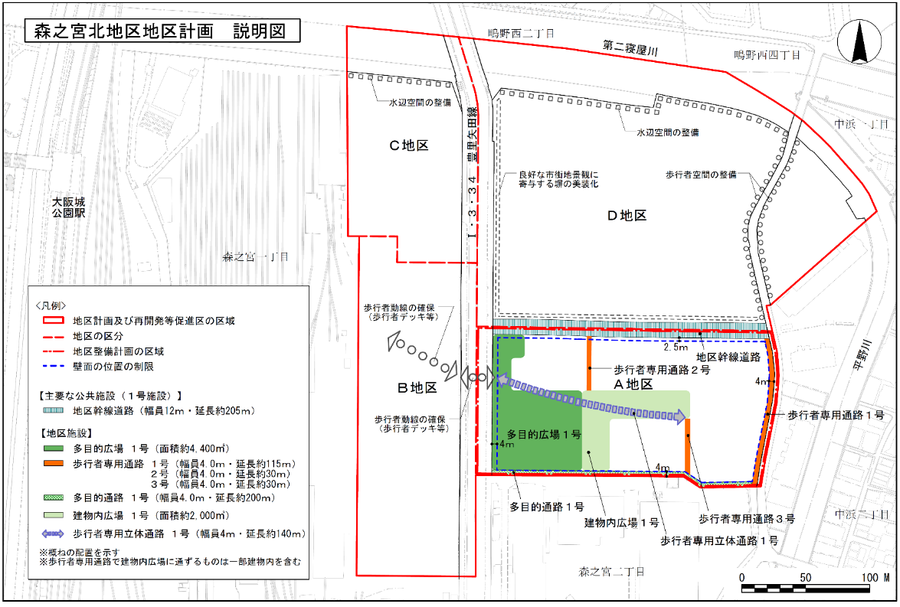
１）地区の現況と動向
③ 「森之宮北地区地区計画」の都市計画決定〔2021年９月〕
「森之宮北地区（A・B・C・D地区）」において、「大阪城東部地区のまちづくりの方向性」に沿ったまちづくりの実現に向け、大阪公立大学森之宮キャンパス（Ａ地区）の整備に係る地区整備計画や、土地利用の基本方針、公共施設、建築物等の整備方針を定める地区計画を決定

Slide 10
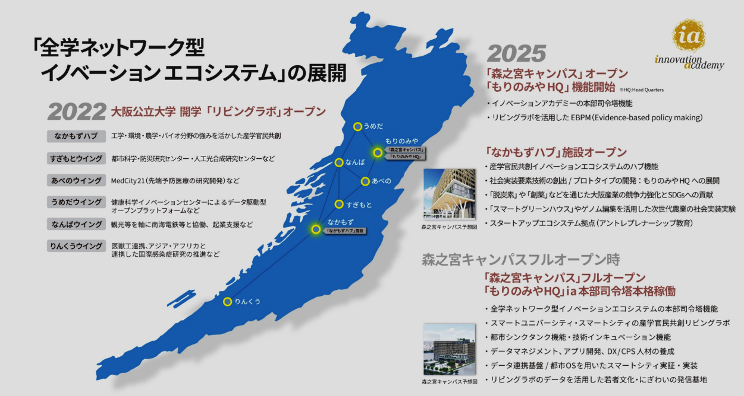
１）地区の現況と動向
④ 「イノベーションアカデミー構想」策定〔2022年３月〕
大阪公立大学では、すべてのキャンパスに「産学官民共創リビングラボ」機能を配置し、森之宮キャンパスが本部司令塔機能（ヘッドクォーター機能）を担う「ネットワーク型イノベーションエコシステム※」を構築し、高度研究型大学として地域の発展と世界レベルの課題解決に貢献する「知の拠点」となることをめざしている。
産学官民が課題を共有し、課題解決のためのプロジェクトをデザインし、その推進において「リビングラボ」として社会実装に向けた実証実験を繰り返し、そこから新しい価値の創造と新しい社会に向けた提案が生まれ、その過程で人材が育成され、スタートアップ企業が生み出される仕組み
出典：大阪公立大学HP

Slide 11
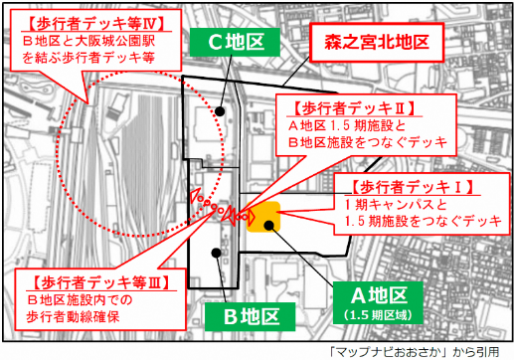
１）地区の現況と動向
⑤ 「大阪城東部地区への民間活力導入に関するマーケットサウンディング」結果の公表〔2022年３月〕
森之宮北地区の1.5期開発エリアの大学用地（Ａ地区）、メトロ用地（Ｂ地区）、市環境局用地（Ｃ地区）について、イノベーション・コアとしての多様な機能の導入や開発者・受益者負担による大阪城公園駅からの歩行者動線整備の実現に向けて、民間の幅広い事業提案を求めるマーケット・サウンディングを実施。
11社から提案があったが、Ａ地区と他地区との連携に関しては不透明な点が多く提案できないとの意見が一定数あった。
これらを踏まえ、Ａ・Ｂ・Ｃ地区の連携を図ることや、当地区の開発内容を示すことなどにより、民間の投資意欲を促進し、効果の高い民間活力導入を図る必要がある。
【スケジュール】
2021（令和３）年 11月：実施要領公表
12月：提案書受付
2022（令和４）年 １月：ヒアリング実施
３月：結果公表
【提案を求めた主な内容】
Ａ地区（1.5期大学用地）《提案必須》 ※2025年度以降、利用可(予定)
・まちづくりの方向性のコンセプトを具現化する施設の提案
・民間事業者による事業フレーム（施設整備・管理運営）の提案
Ｊ
Ｒ大阪城公園駅
Ｂ地区（メトロ用地） ※2026年度以降、全部利用可(予定)
・Ａ地区との連携による多様な交流を生み出す複合的な機能の提案
大阪城公園
Ｃ地区（市環境局用地）※2025年度以降に利用可(予定) ※土壌汚染、地下部あり
・A・B地区と連携した施設整備等の提案
大阪城公園駅からの歩行者動線の整備
・歩行者デッキ等を各地区の開発に合わせ整備する手法の提案
【結果】
提案者 | 提案概要
11社 | Ａ地区： Ｂ地区： Ｃ地区： | [居住系機能]学生寮、社会人寮等 [業務系機能]オフィス、貸会議室、コワーキングスペース、インキュベーションスペース、賃貸ラボ等 [商業系機能]コンビニ、ドラッグストア、飲食、ホール、クリニック等 [居住系機能]分譲マンション、賃貸マンション [業務系機能]オフィス、データセンター [商業系機能]スーパー、ドラッグストア、飲食、ホール等 [業務系機能]賃貸ラボ [商業系機能]スーパー、コンビニ、飲食等 [宿泊系機能]ホテル

Slide 12
１）地区の現況と動向
■ 地区を取り巻く新たな動向
【大阪公立大学森之宮キャンパスの整備】
大阪府･大阪市･公立大学法人大阪の３者で「新大学基本構想」を策定
  2025年度を目途に都心メインキャンパスを森之宮に整備
  基幹教育、都市シンクタンク機能や技術インキュベーション機能の拠点他を配置、
  民間活力導入検討 など
公立大学法人大阪が、「イノベーションアカデミー構想」を策定
  森之宮キャンパスが「産学官民共創リビングラボ」の本部司令塔（ヘッドクォーター）を担う
【新駅整備と歩行者空間整備】
まちづくりの具体化に向け、大阪府、大阪市、公立大学法人大阪、大阪メトロ、UR都市機構の地権者等で構成する関係者会議を2022年1月に設置
大阪メトロによる新駅の検討を踏まえ、駅前空間や水辺空間を活用した歩行者空間の 整備等、地区のさらなるポテンシャル向上・課題解決に向け検討を深度化
【メトロ】
  １.５期開発の具体化

